Slide 1


Introduzione al mondo della cybersecurity
G. Ianni

Slide 2
Sommario
Dizionario
Sicurezza nel tubo
L’infrastruttura TLS
Tutto nel tubo
Rischi di Wifi ed Ethernet. VPN, TOR, Anonimato online
La triade, l’attacco, la difesa
Falsi miti
La valutazione del rischio, il rapporto costi benefici

Slide 3
Parte 1
Un dizionario di parole chiave

Slide 4
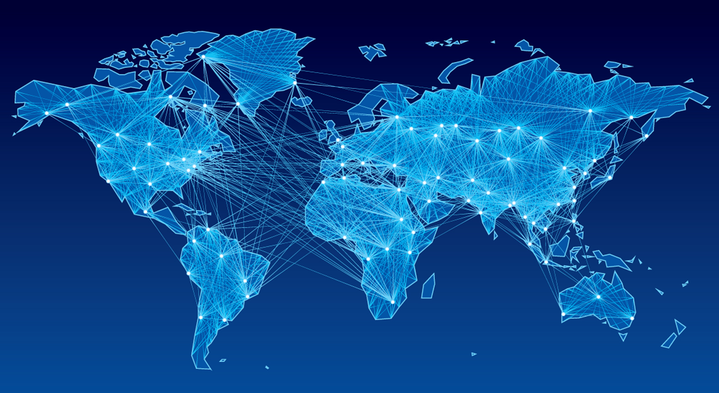
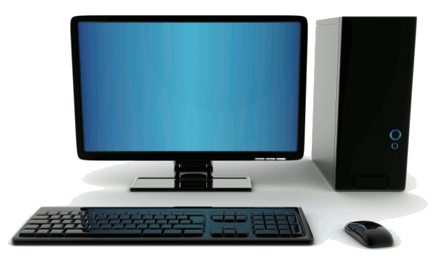

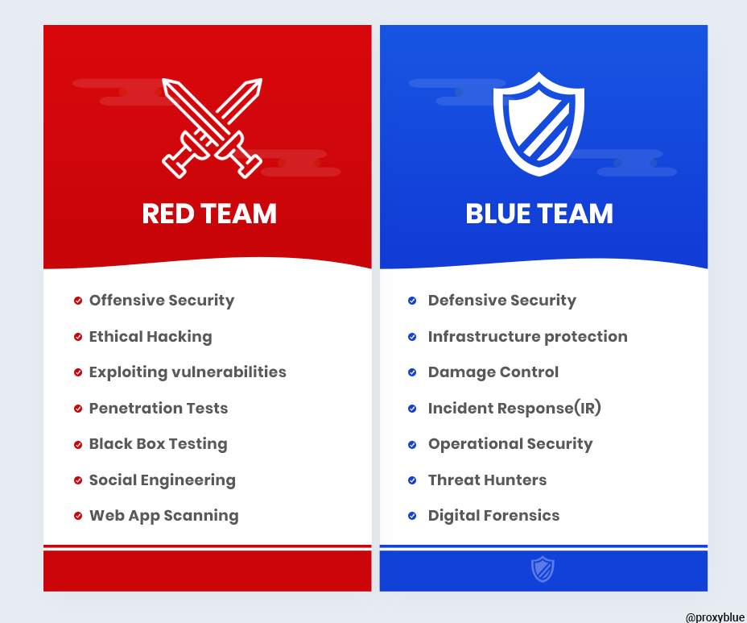
DIZIONARIO - I
Chi/cosa è nel campo:
Computers
Reti
Umani (stupidi e non stupidi)
I giocatori:
Attaccanti: hackers [Red & Purple Team]
Difensori: amministratori di sistema, programmatori, utenti [Blue Team]

Slide 5
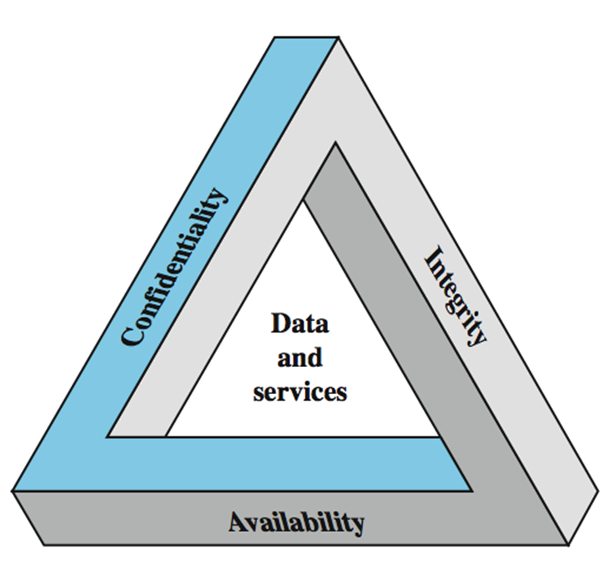
Il triangolo no. Facciamo un pentagono
Confidenzialità
Integrità
Attribuibilità
Autenticità
Affidabilità
Notes:
Questi tre concetti formano quello che è nota come triade CIA (Figure 1.1). Questi tre concetti incorporano gli obiettivi fondamentali della sicurezza per i dati e per i servizi. FIPS PUB 199 fornisce un’utile caratterizzazione di questi tre obiettivi in termini di requisiti e di perdita di sicurezza per ogni categoria:
• Confidenzialità (copre sia la confidenzialità dei dati che la privacy): preserva le restrizioni sull’accesso e la divulgazione, inclusi i mezzi per proteggere la privacy personale e la proprietà delle informazioni. Una perdita di confidenzialità è una divulgazione non autorizzata di informazioni.
• Integrità (copre sia l’integrità dei dati che dei sistemi): Proteggere contro modifiche o distruzione impropria, e include assicurarsi che l’informazione sia autentica e non ripudiabile. Una Perdita di integrità è la modifica o la distruzione non autorizzata di informazione.
• Disponibilità: Assicurarsi l’accesso affidabile e tempestivo alle informazioni e al suo uso. Una perdita di disponibilità è l’interruzione dell’accesso e dell’uso delle informazioni presenti in un sistema informative.
Nonostante l’uso della triade CIA per definire gli obiettivi di sicurezza sia ben consolidato, si sente il bisogno di concetti aggiuntivi per avere un Quadro più completo.
Due dei più comunemente menzionati sono:
• Autenticità: La proprietà di essere autentico e di essere verificato e affidabile; sicurezza nella validità di una trasmissione, un messaggio o di un mittente.
• Responsabilità: L’obbiettivo di sicurezza che genere le azioni richieste per cui le azioni di un’entità vengono ricondotte unicamente a quell’entità.

Slide 6
DIZIONARIO - II
Le possibili mosse (Tipi di attacco):
Attacchi all’integrità
Contraffazione di dati, furto d’identità
Autenticità, responsabilità, non-ripudio
Attacchi alla confidenzialità
Furto d’informazione
Attacchi alla qualità di un servizio
(Distributed) Denial of service: DDoS
Superficie d’attacco – Perimetro di difesa
L’effetto domino connette tutti i componenti di cui sopra

Slide 7
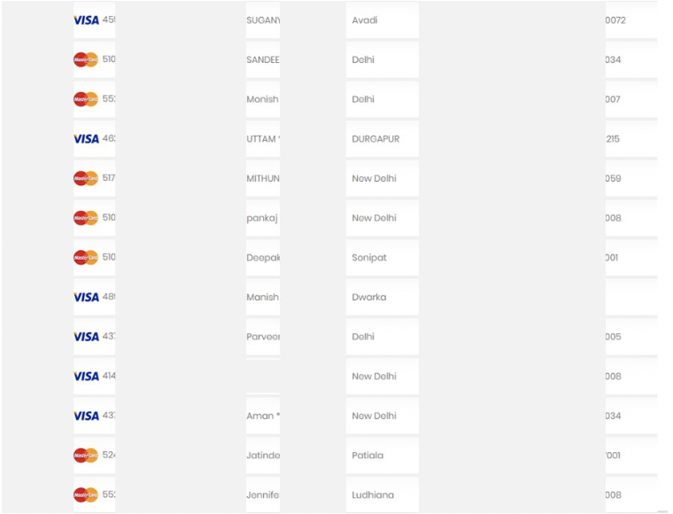
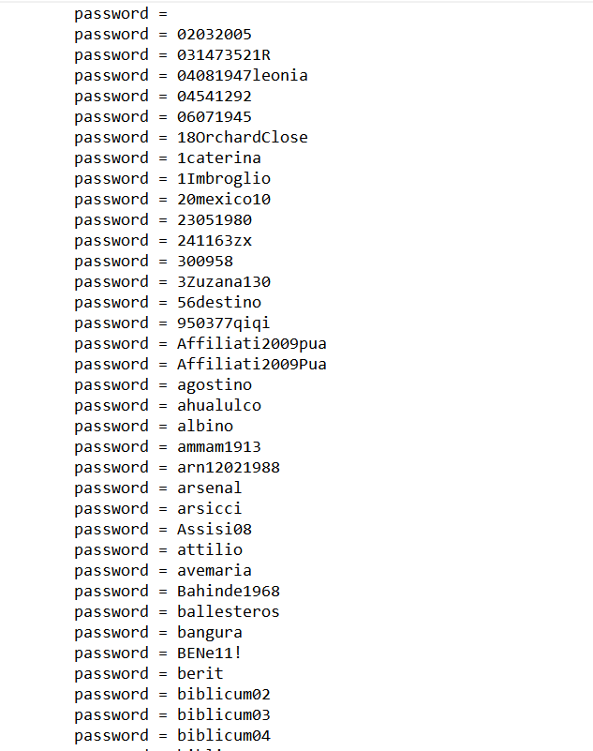
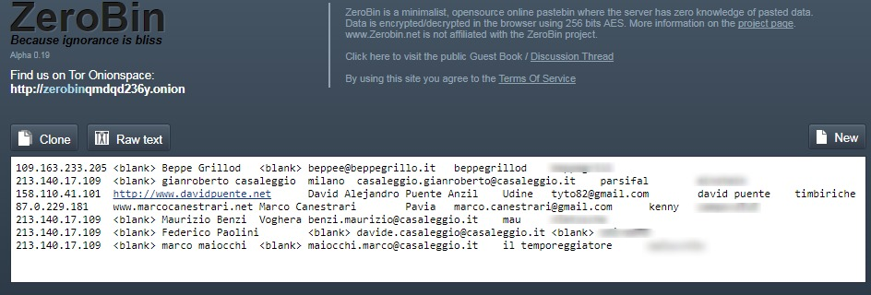
Confidenzialità

Slide 8
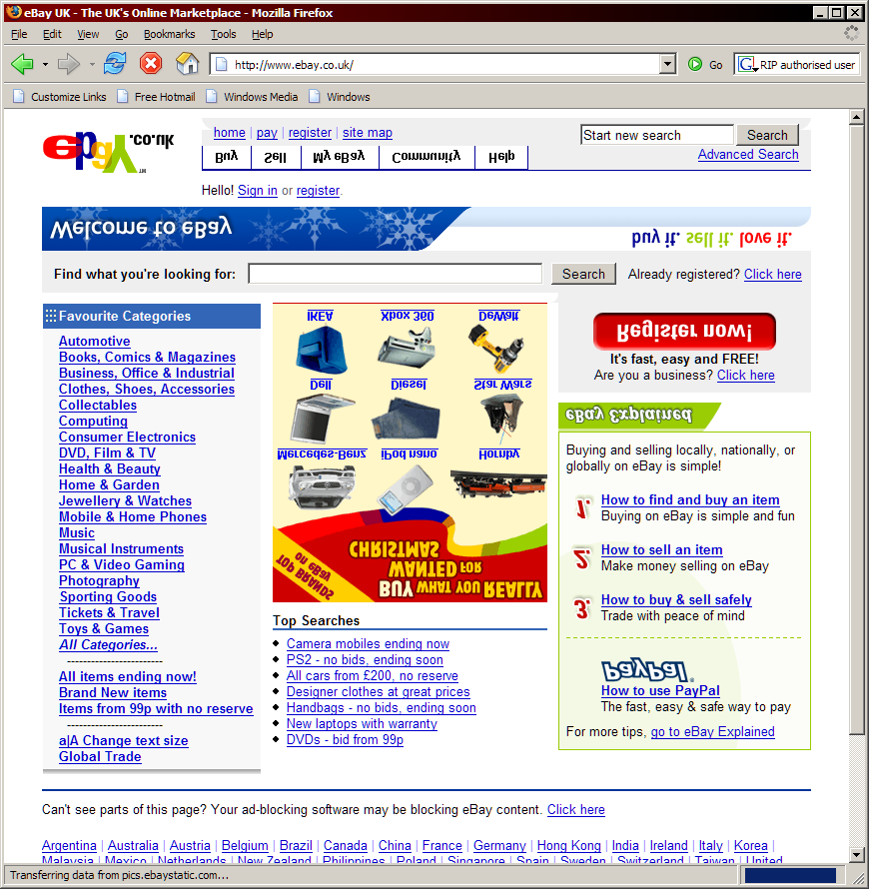
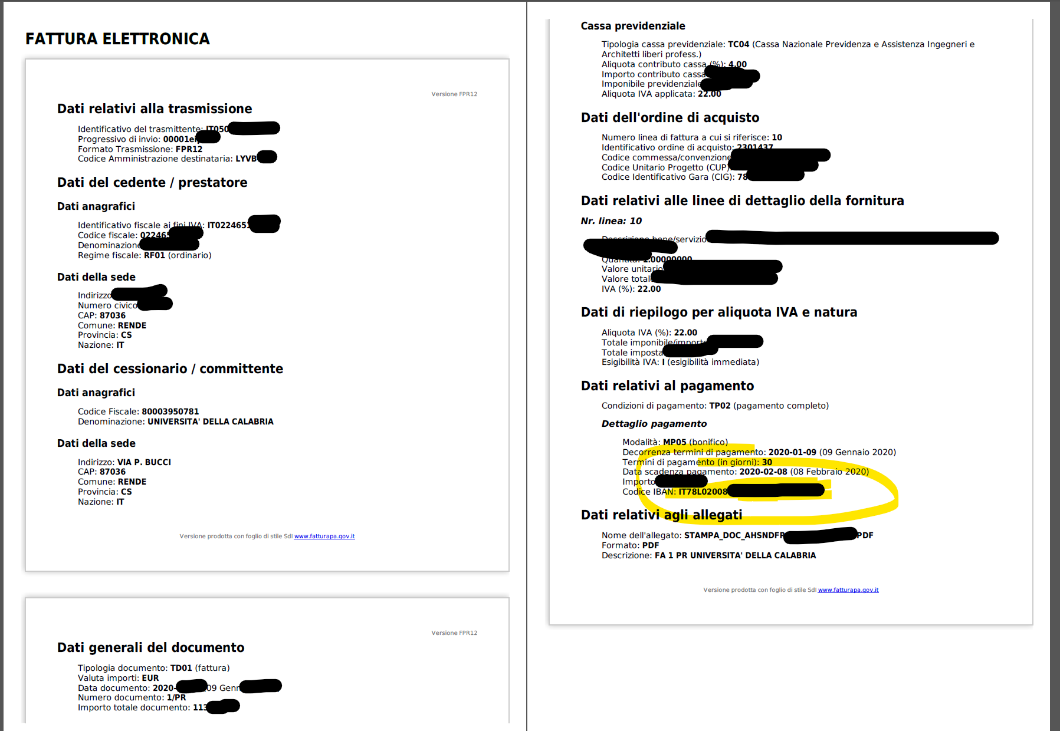
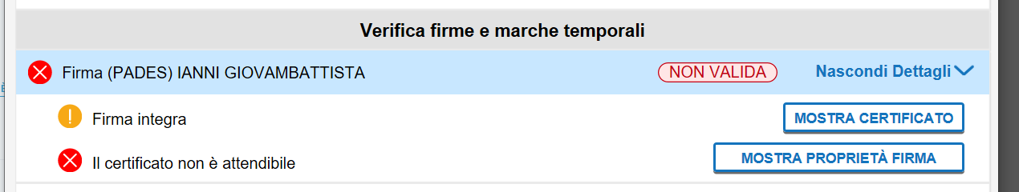
Integrità

Slide 9
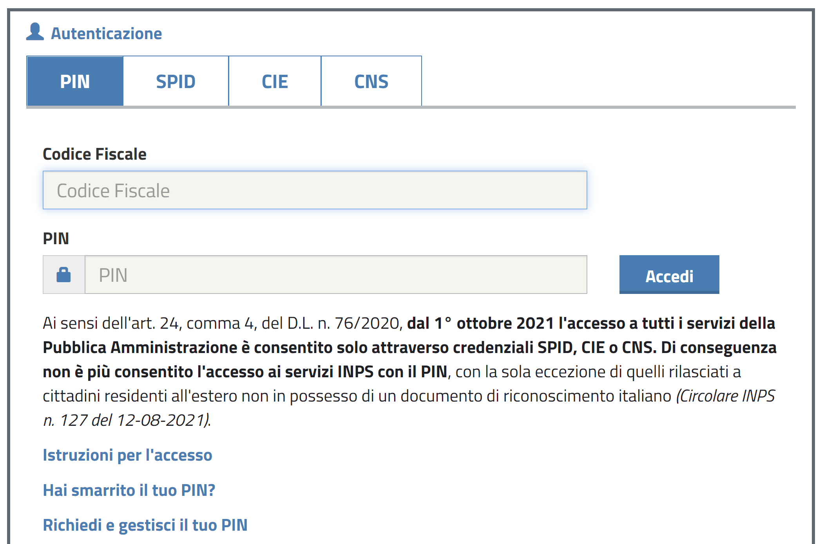
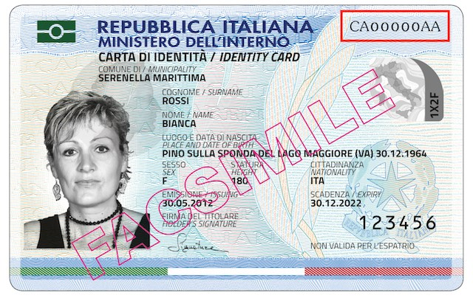
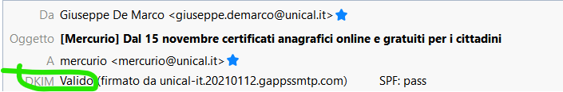
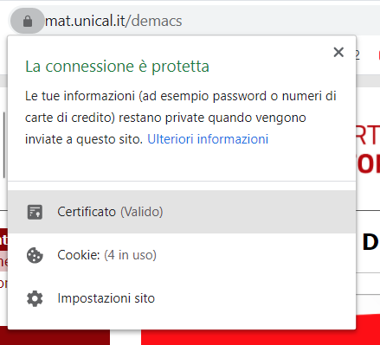
Autenticità/Identity management

Slide 10
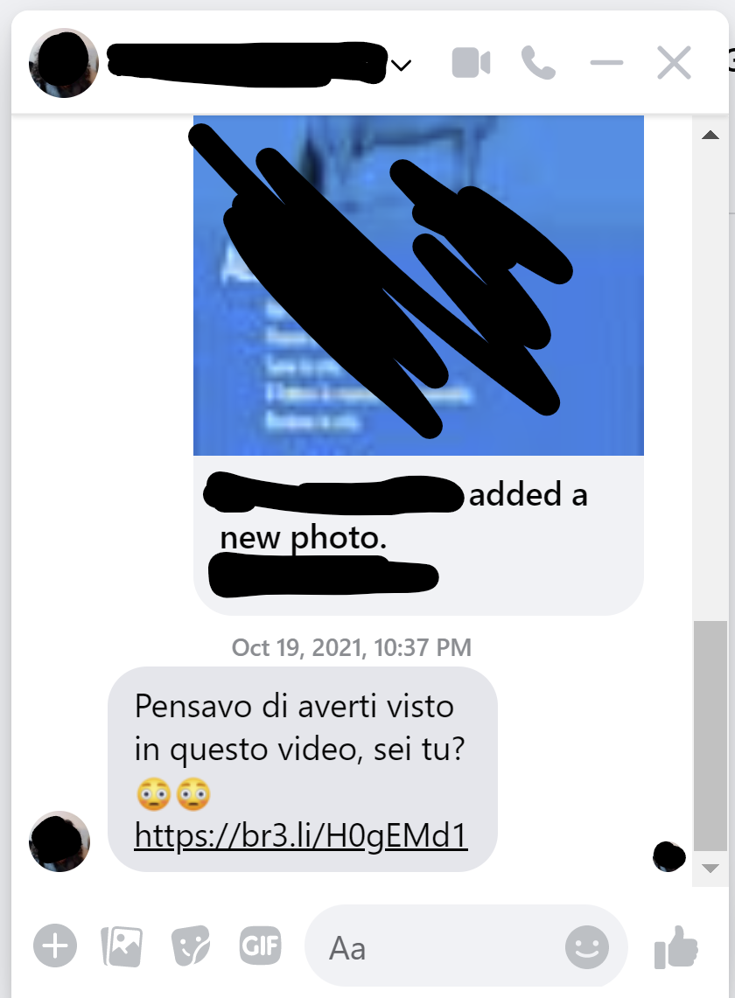
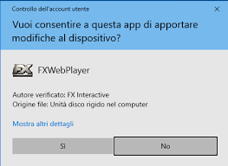
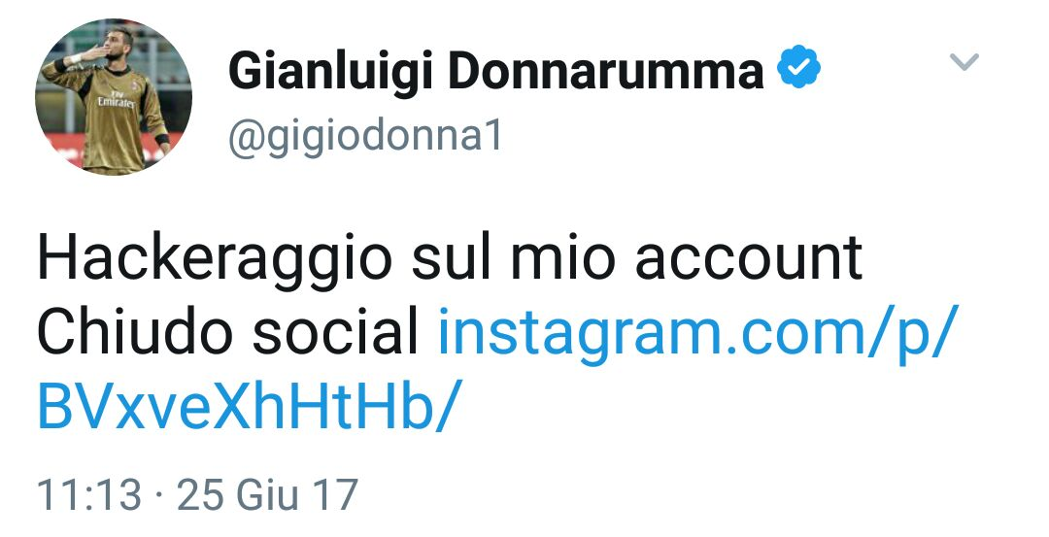
Attribuibilità (accountability)
Chi ha fatto cosa?

Slide 11
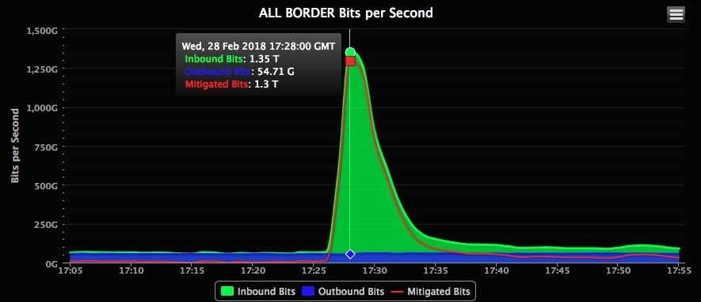
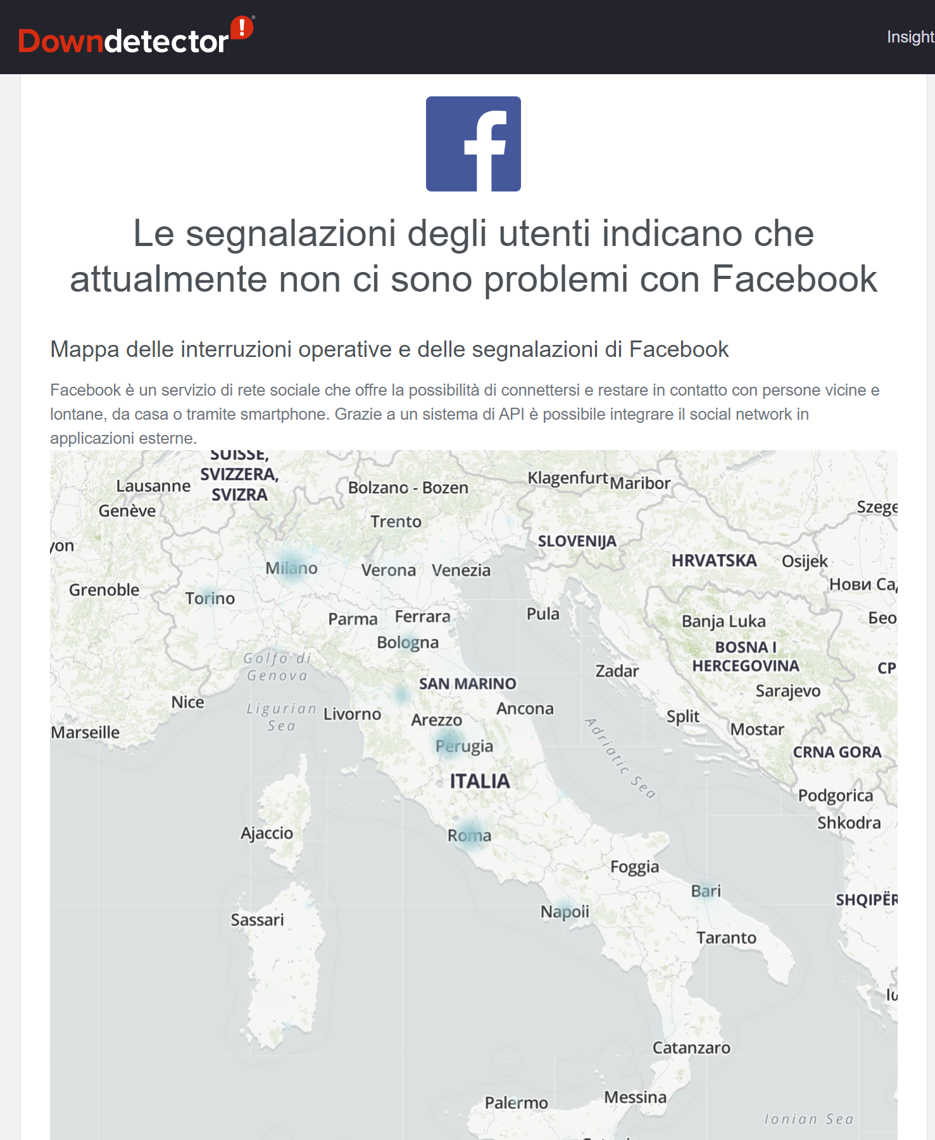
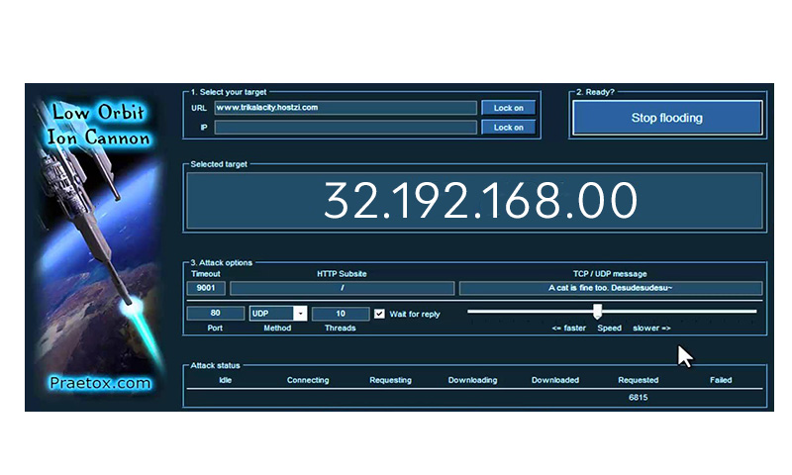
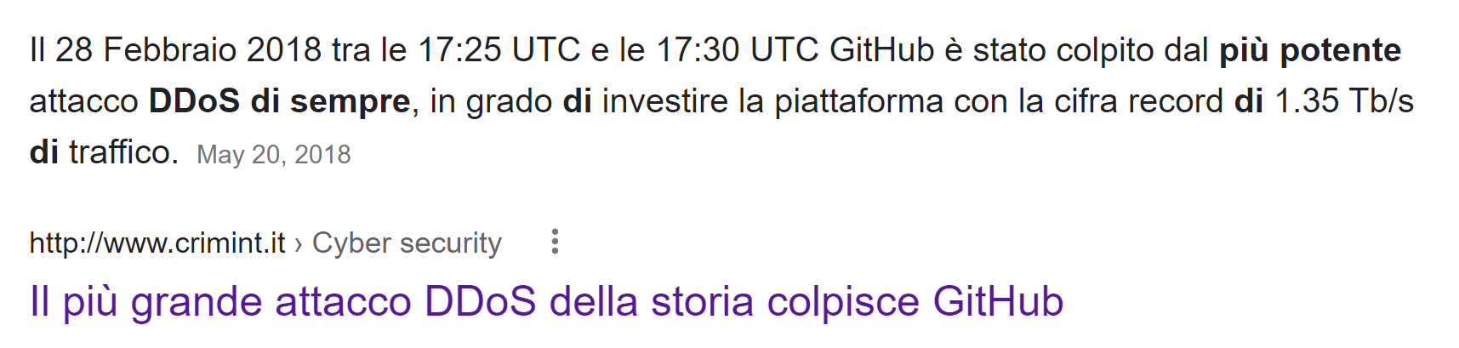
Affidabilità (availability)

Slide 12
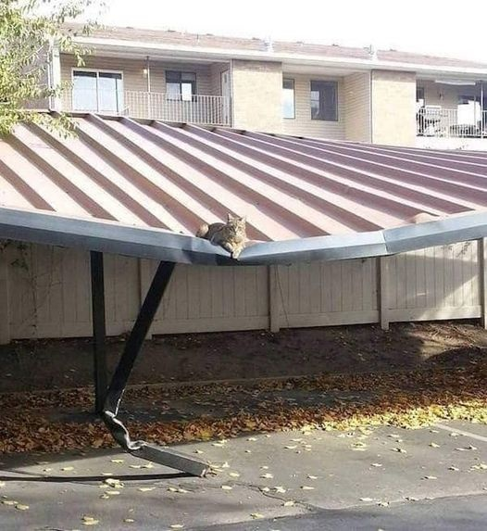
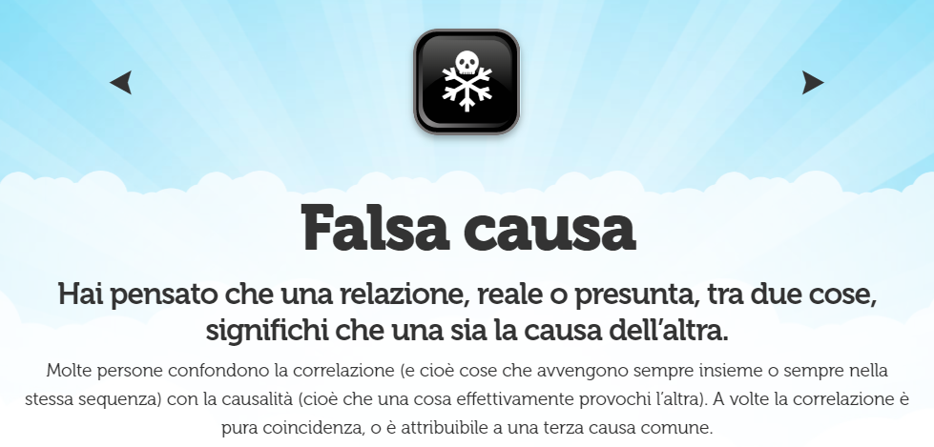
Il ragionamento tonto del giorno
“Il problema sono I sistemi di sicurezza”
“Stuta U firewall e vida ca va na palata”
“Caccia s’ANTIVIRUS E VIDA CUMU SPRIDA”
Falso nesso causa effetto

Slide 13

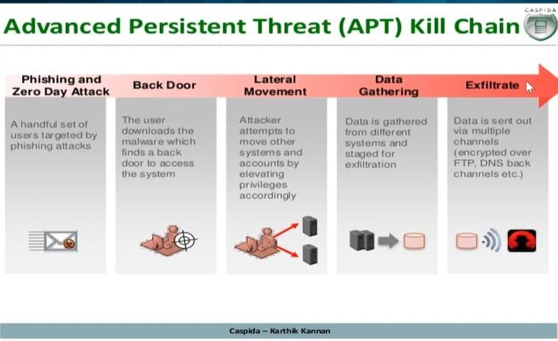
Effetto domino - pivoting
APT = Advanced persistent Threat
Minacce sofisticate e persistenti

Slide 14
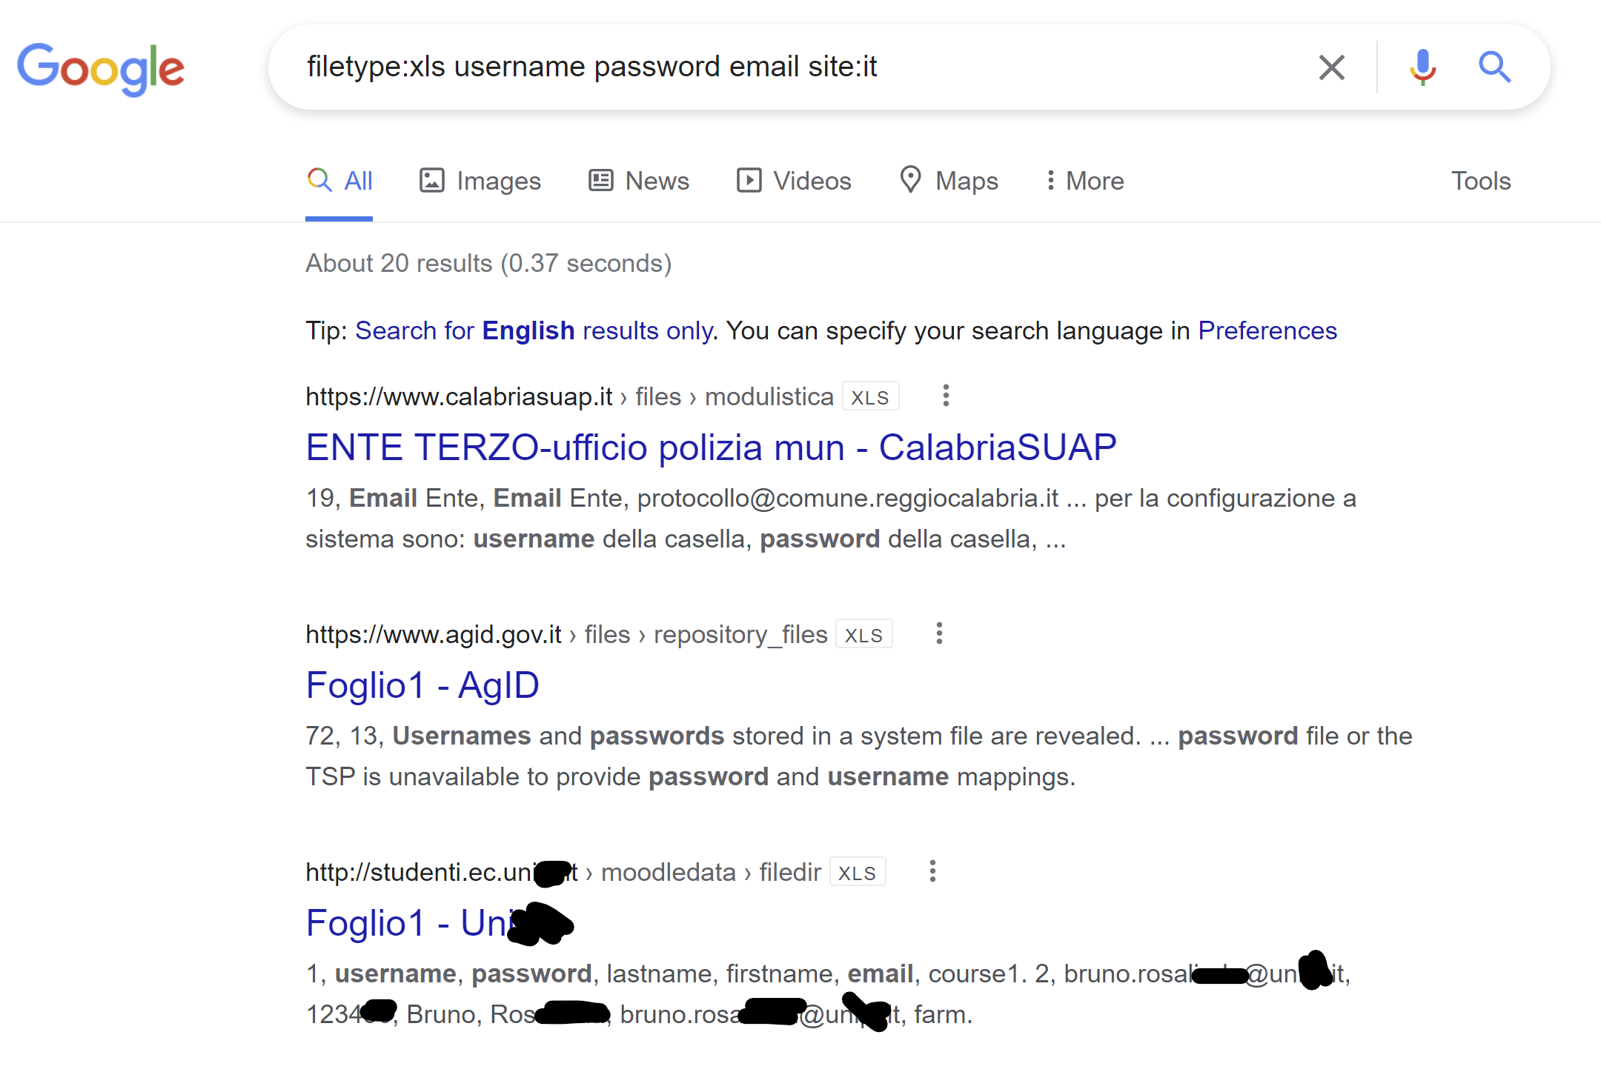
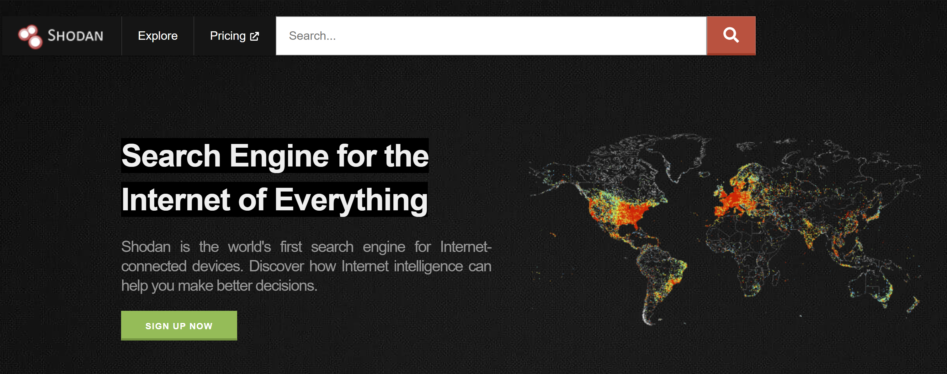
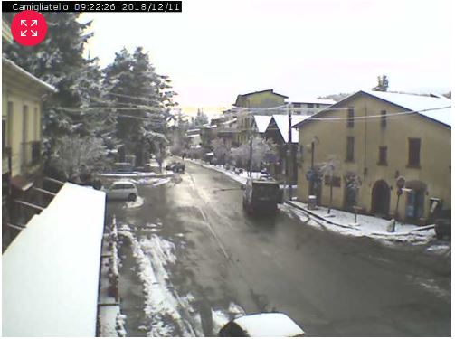
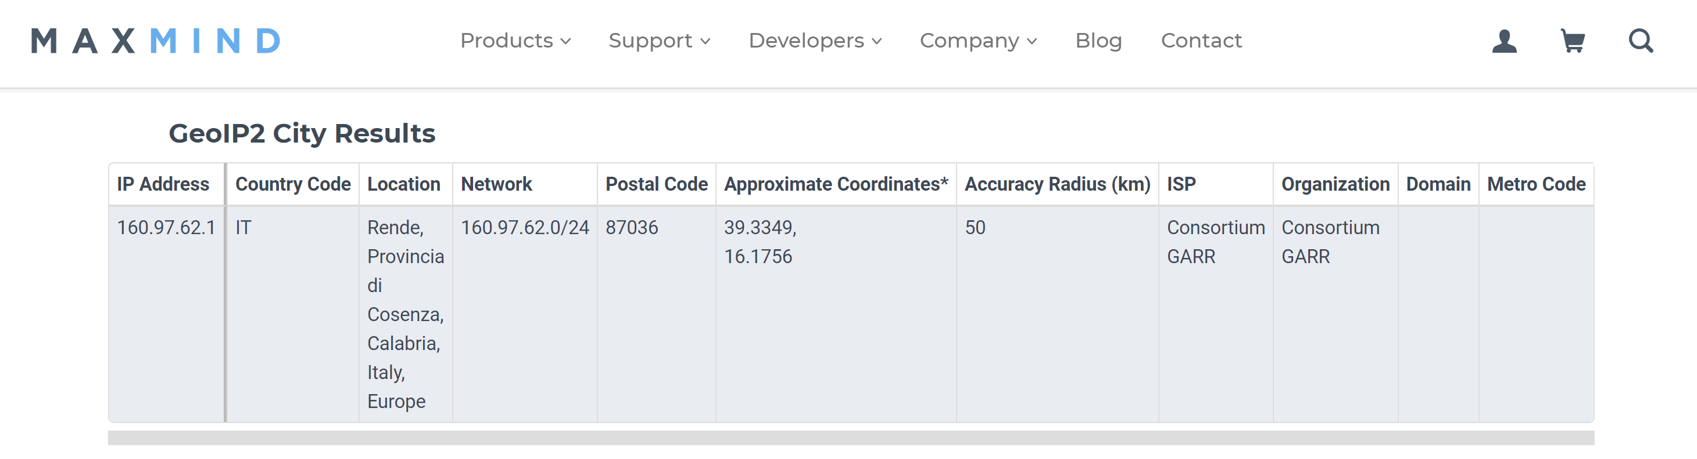
OSINT : Open source intelligence

Slide 15

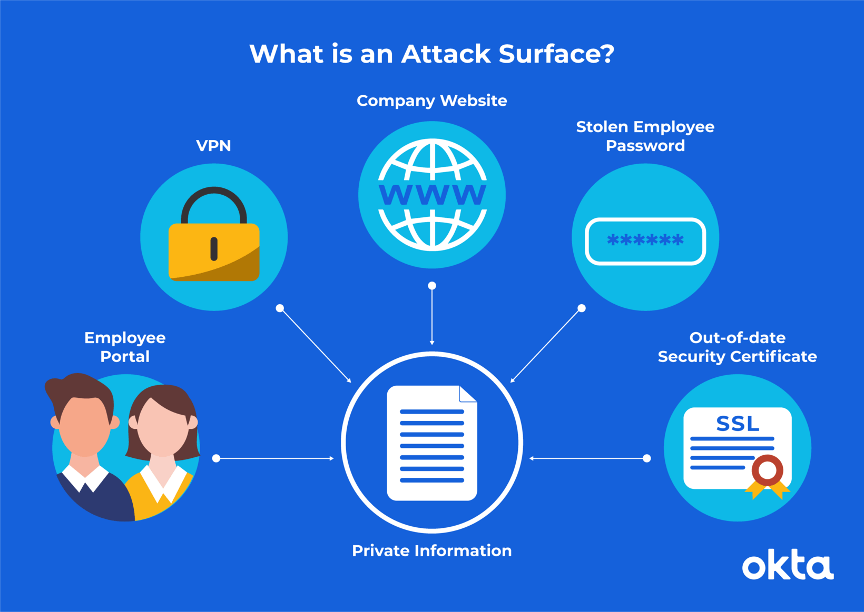
Superficie di attacco – Perimetro di difesa

Slide 16
Altra terminologia
Consideriamo 3 aspetti della sicurezza delle informazioni:
Attacco alla sicurezza
Meccanismi di sicurezza (rilevamento, prevenzione, recupero)
Servizi di sicurezza
Termini noti
Debolezza – un tipo di comportamento che può generare minacce
Minaccia/vulnerabilità– una potenziale violazione di sicurezza
Attacco – un assalto alla sicurezza di un sistema, un tentativo di evadere i servizi di sicurezza, spesso sfruttando una specifica vulnerabilità.
Notes:
L’architettura OSI si focalizza sugli attacchi, i meccanismi e I servizi. Questi possono essere definiti brevemente come segue:
• Attacco alla sicurezza: Ogni azione che compromette la sicurezza delle informazioni possedute da un’organizzazione.
• Meccanismo di sicurezza: Un processo (o un dispositivo che incorpora il processo) the è progettato per rilevare, prevenire e riprendersi da un attacco.
• Servizio di sicurezza: Un processo o un servizio comunicativo che aumenta la sicurezza dei sistemi che processano i dati e del trasferimento di informazioni di un’organizzazione. I servizi sono previsti per contrastare attacchi alla sicurezza, e fanno uso di uno o più meccanismi di sicurezza.
Nella letteratura, i termini minaccia e attacco sono comunemente usati per indicare più o meno la stessa cosa. La Tabella 1.1 fornisce definizioni tratte da RFC 2828, Internet Security Glossary.
Minaccia – Una potenziale violazione di sicurezza, che esiste quando c’è una circostanza, una capacità, un’azione o un evento che può violare la sicurezza e causare danni. Cioè, una minaccia è un potenziale pericolo che può sfruttare una vulnerabilità.
Attacco – Un assalto a un sistema di sicurezza che deriva da una minaccia intelligente; cioè un atto intelligente, un tentativo deliberato (specialmente nel senso di un metodo o una tecnica) per evadere i servizi di sicurezza e violare le politiche di sicurezza di un sistema.

Slide 17
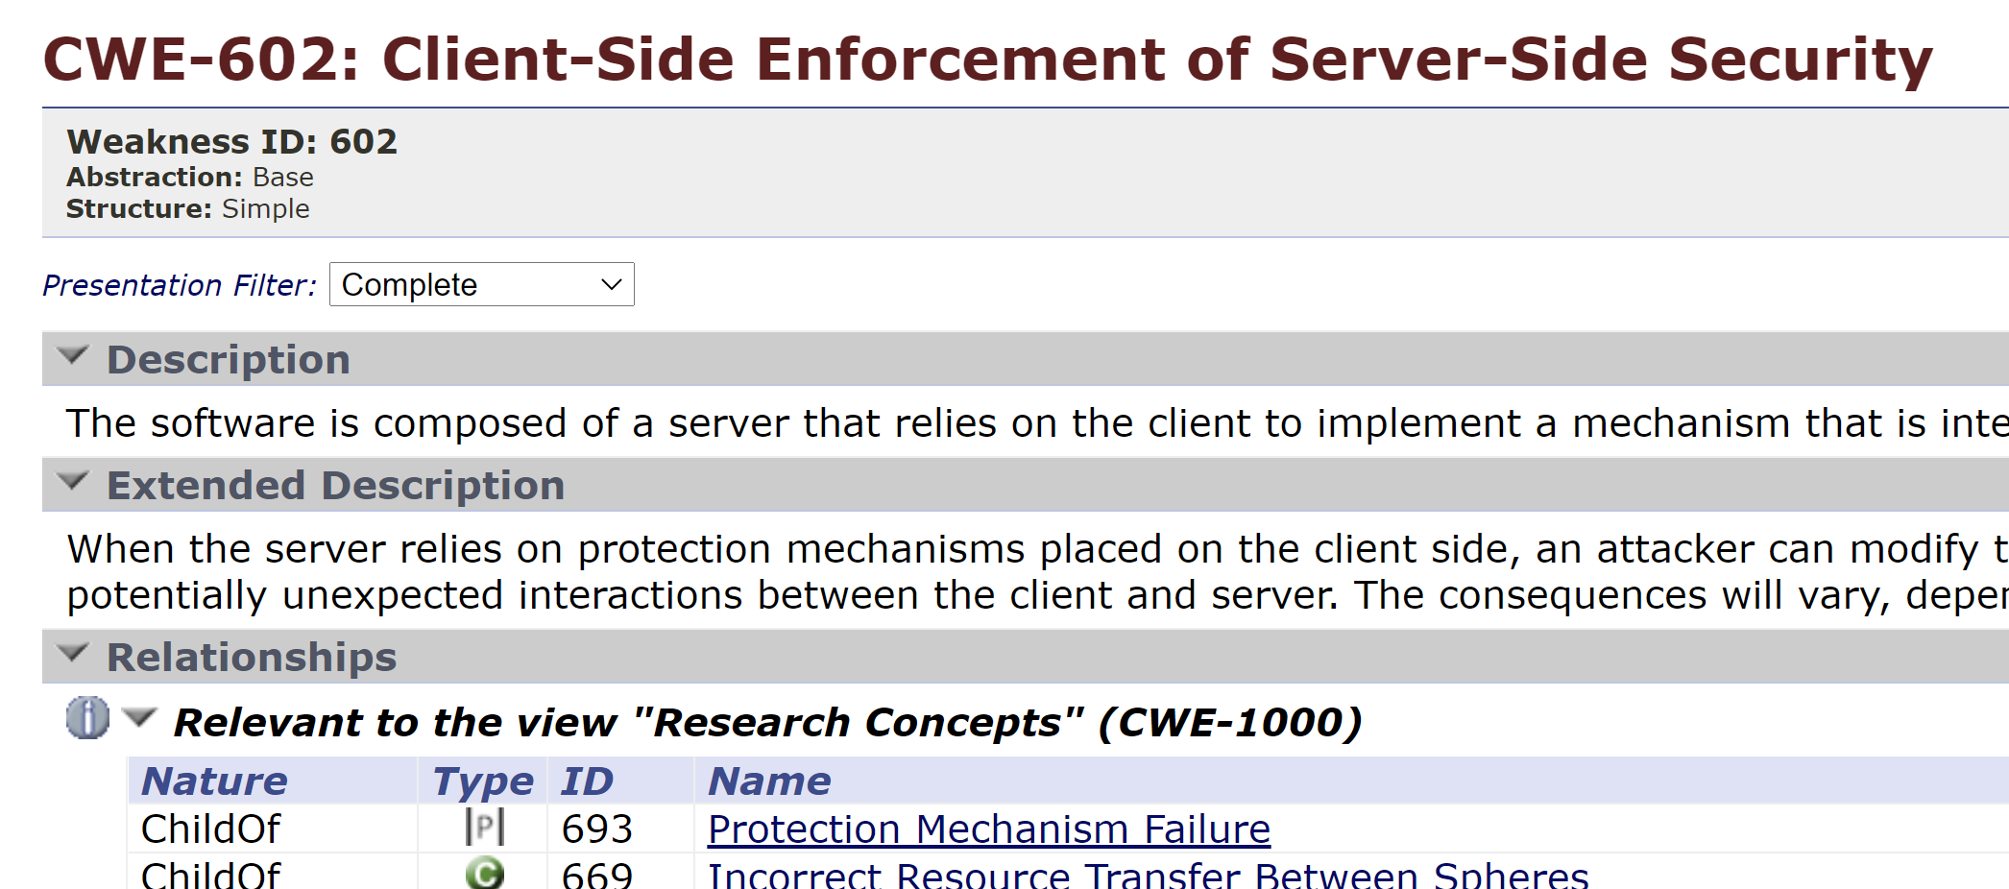

DEBOLEZZA – ESEMPIO – Le CWE
CWE-602 | Validazione dei dati in ambiente non controllato
Notes:
INSERIRE ESEMPIO

Slide 18
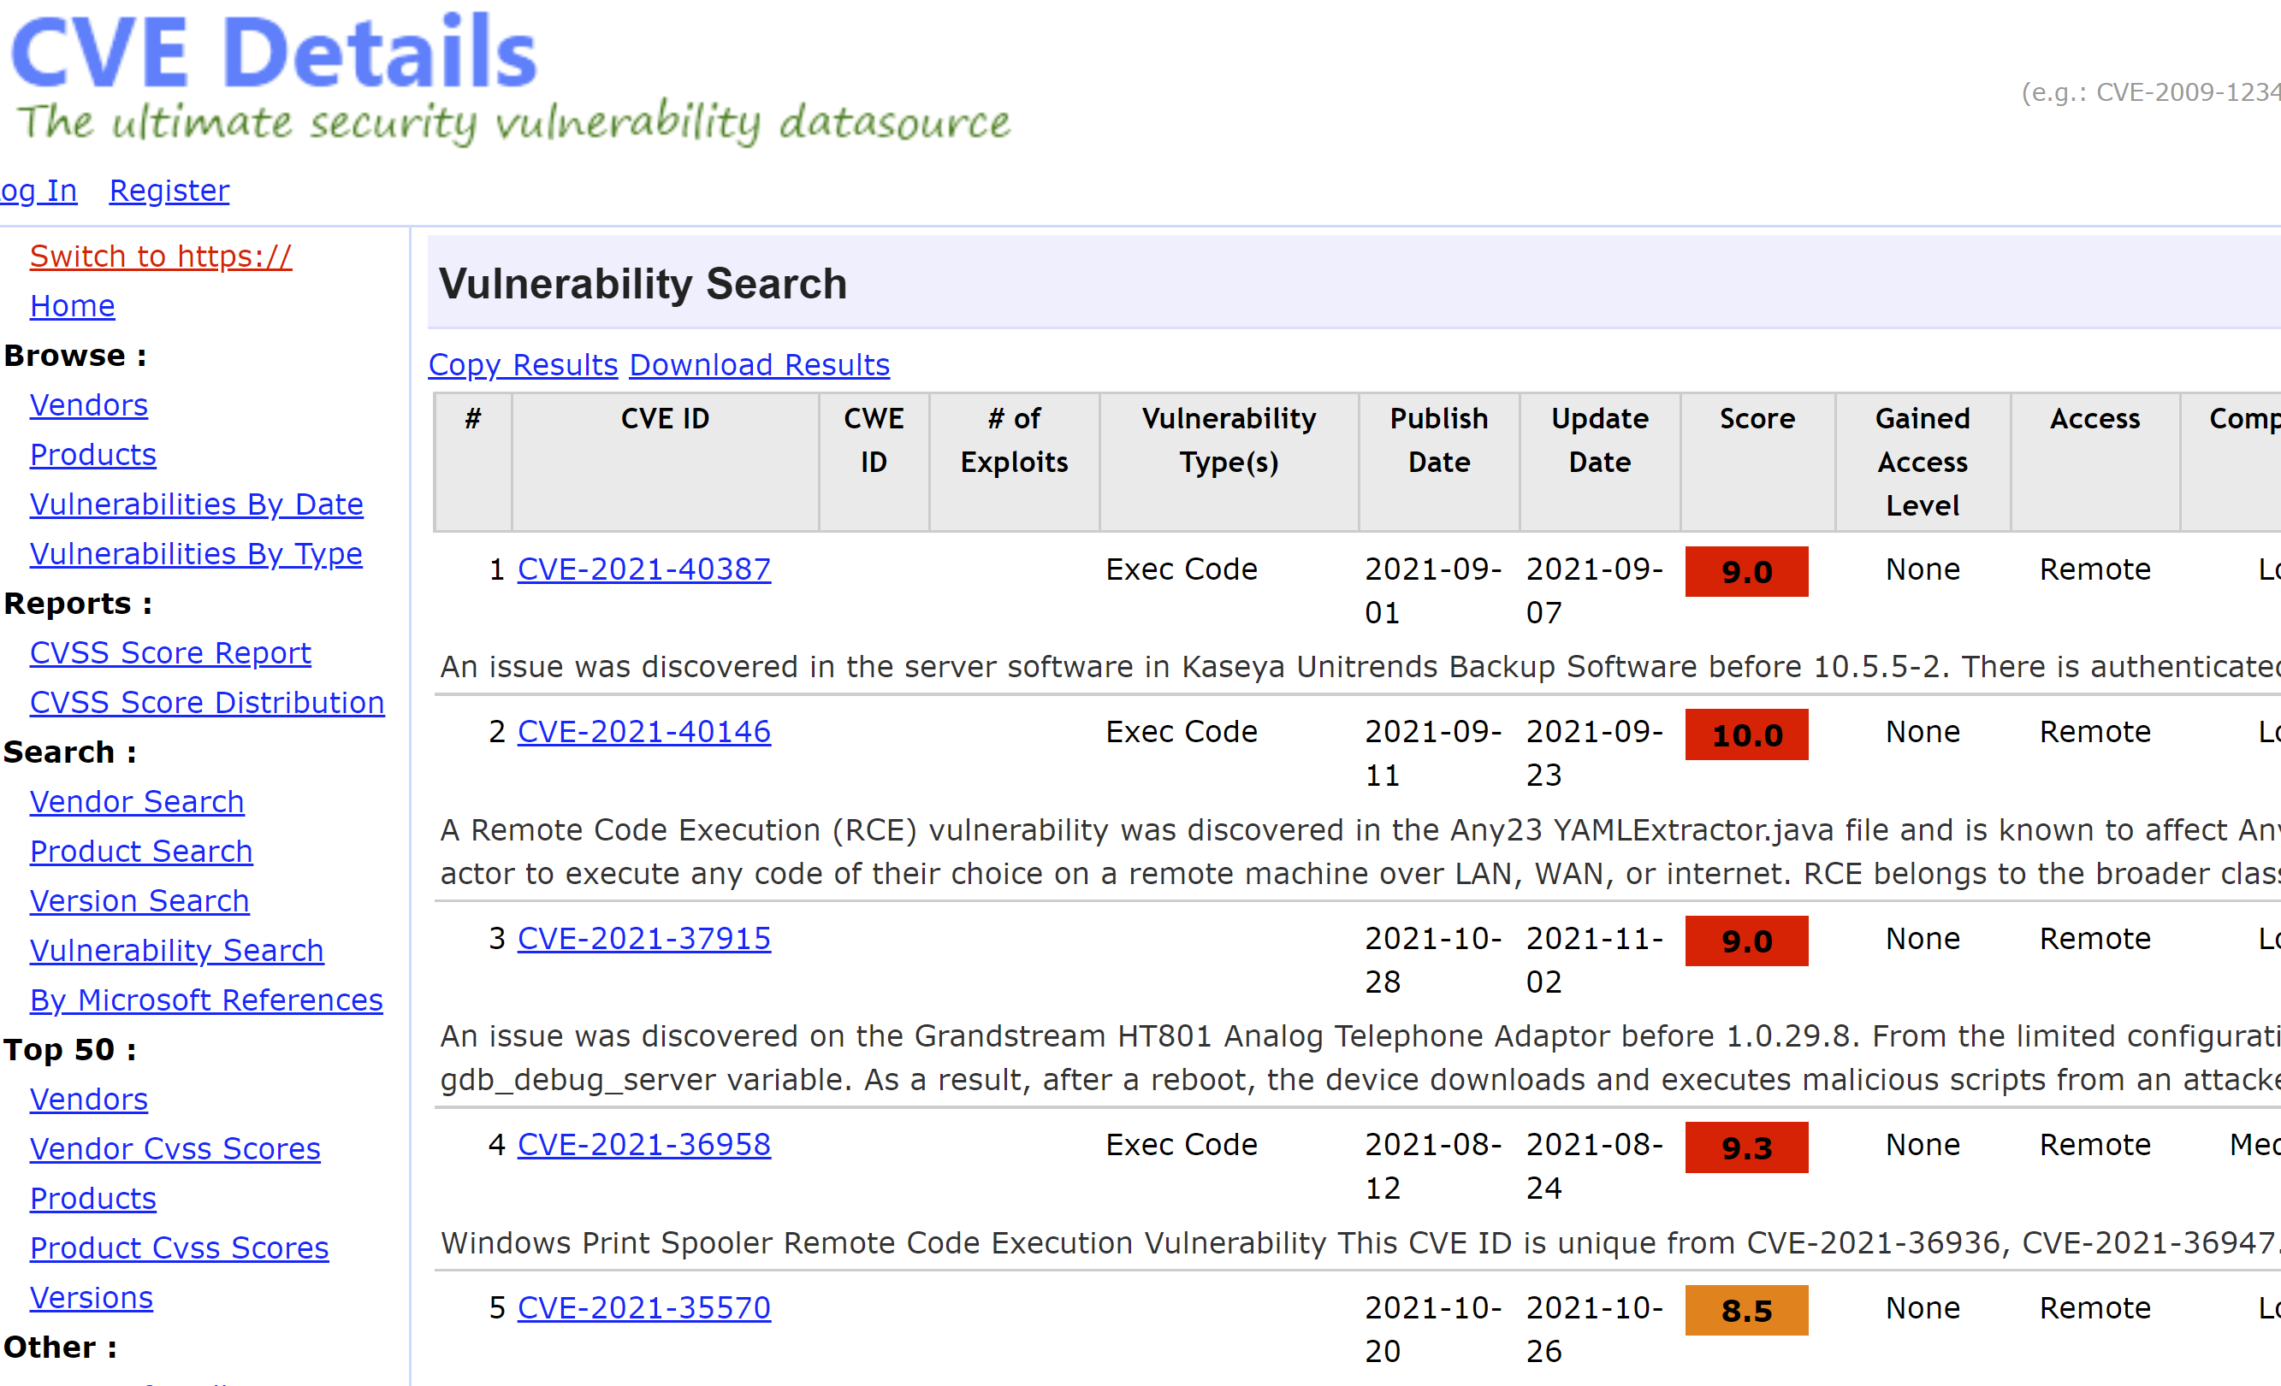
Vulnerabilità – ESEMPIO – Le CVE
Alcuni casi di CWE-602:

Slide 19
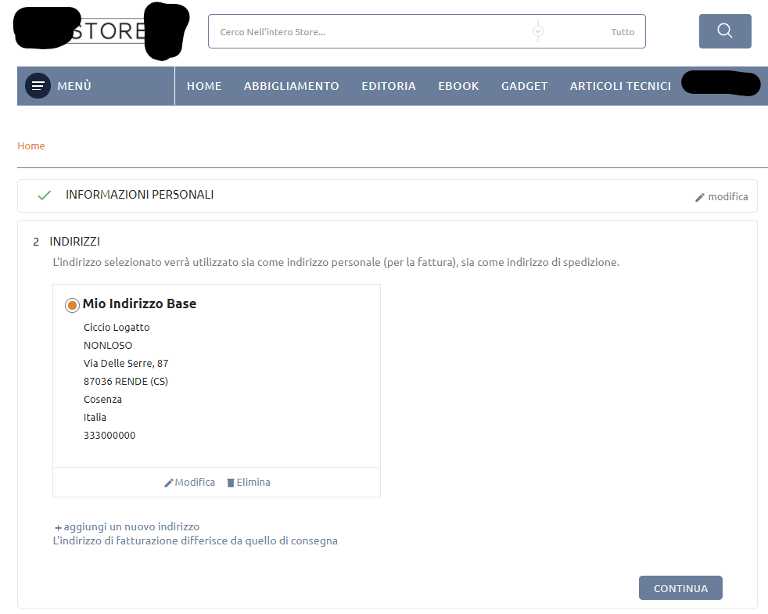
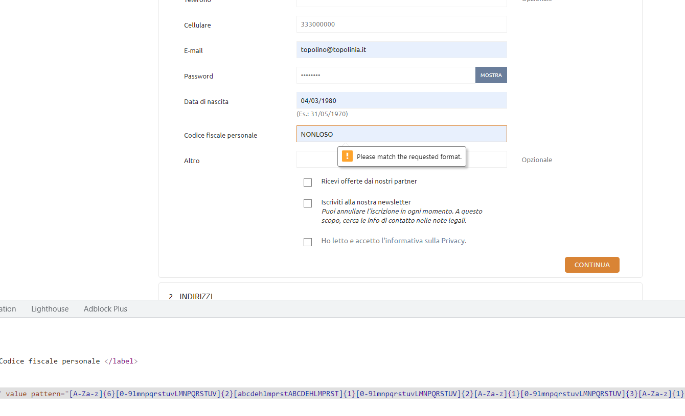
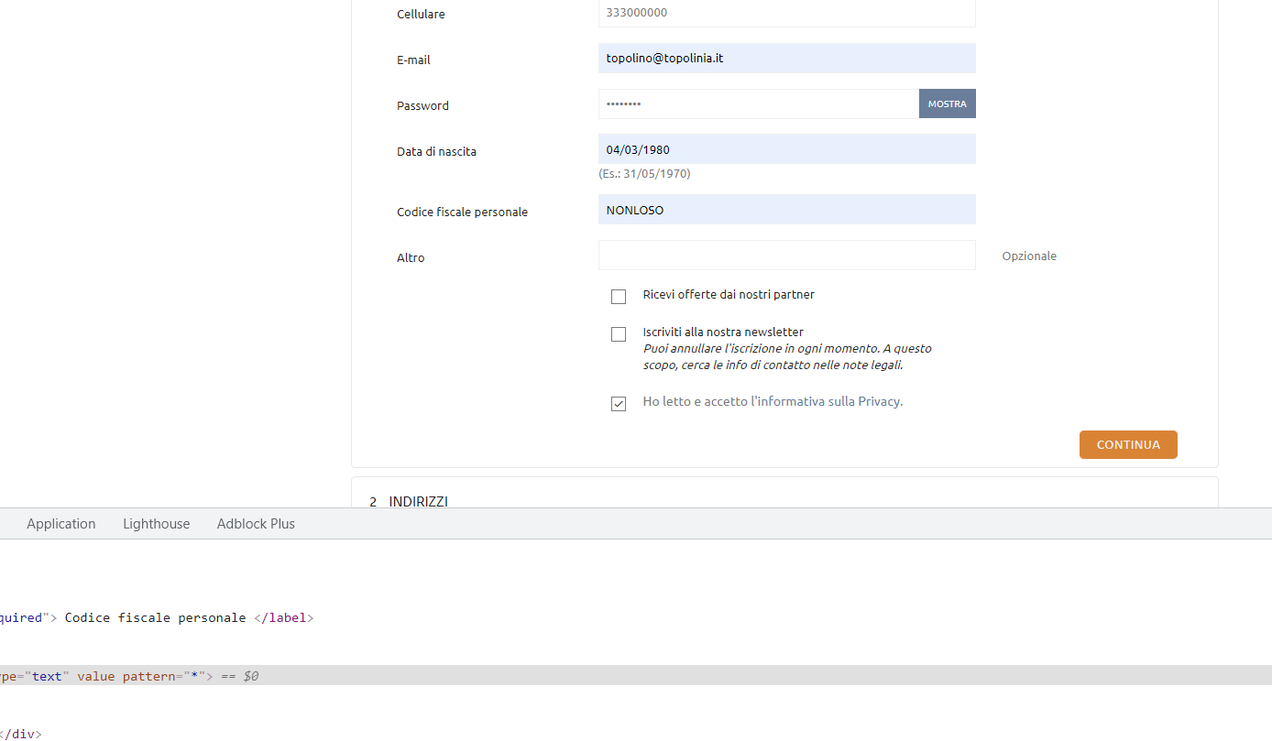

ATTACCO - ESEMPIO
Notes:
Cve: http://cve.mitre.org/cgi-bin/cvename.cgi?name=CVE-2015-3035
Esempio: http://www.securityfocus.com/archive/1/archive/1/535240/100/0/threaded

Slide 20
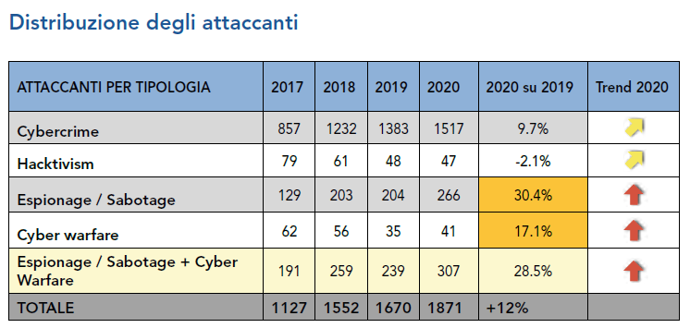
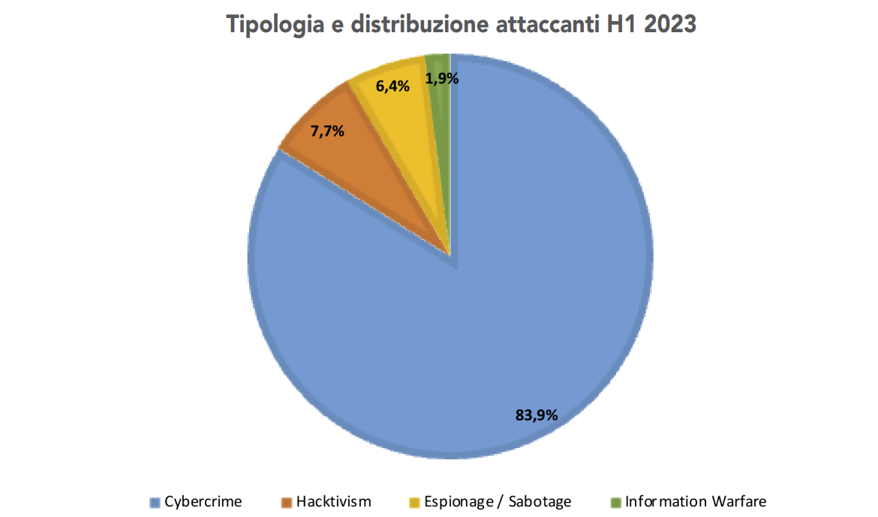
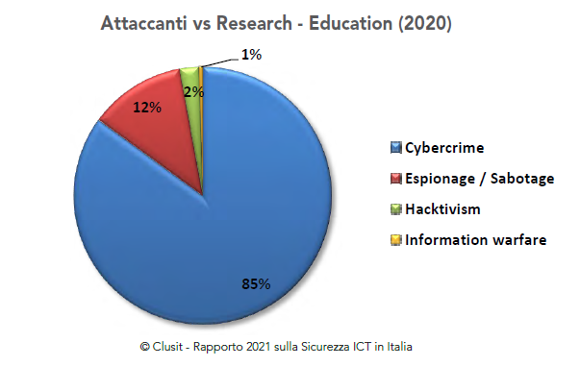
Alcune statistiche

Slide 21
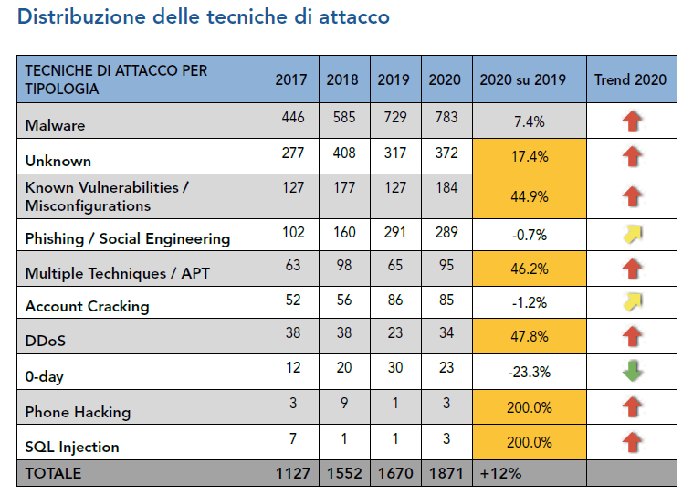
Tipo di attacco

Slide 22
Strumenti di sicurezza
Firewall
Nextgen firewall, application firewall
Bastion server
Intrusion detection system, Intrusion protection system
SIEM
Antivirus, endpoint protection

Slide 23
meccanismi di sicurezza
Public key infrastructure, sistemi di firma digitale
Identity management
TLS, VPn
DDOS mitigation
Incident response, best practices enforcement
Monitoring, maintenance, backup, disaster recovery
Secure code design & testing

Slide 24
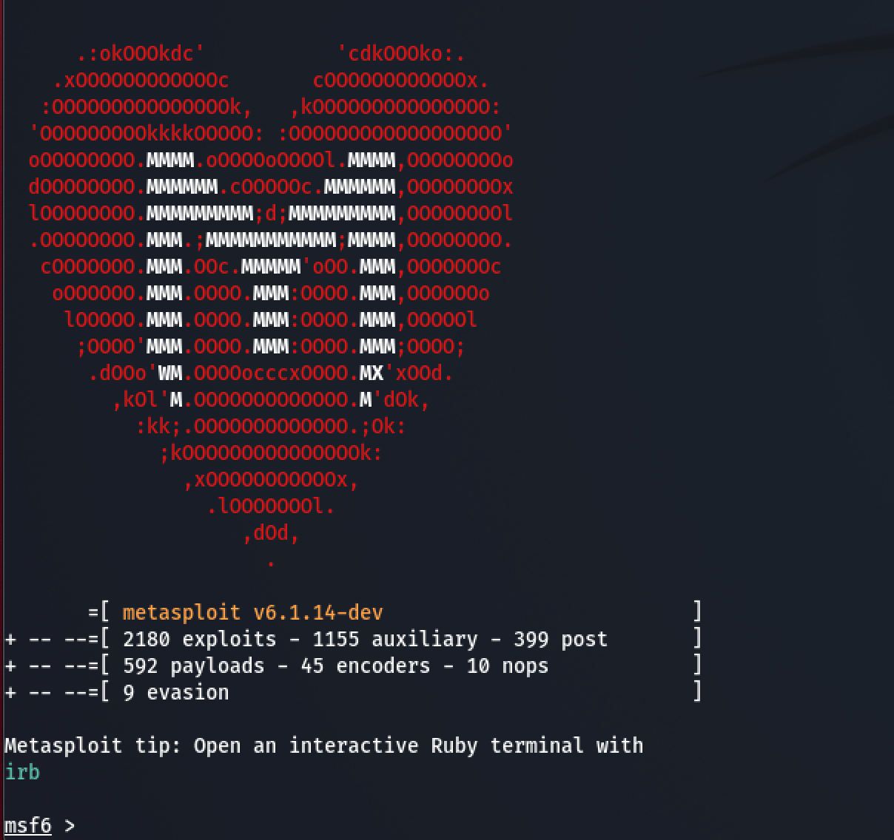


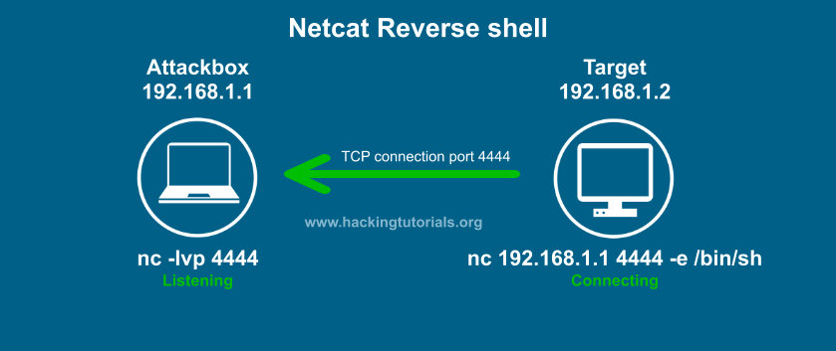
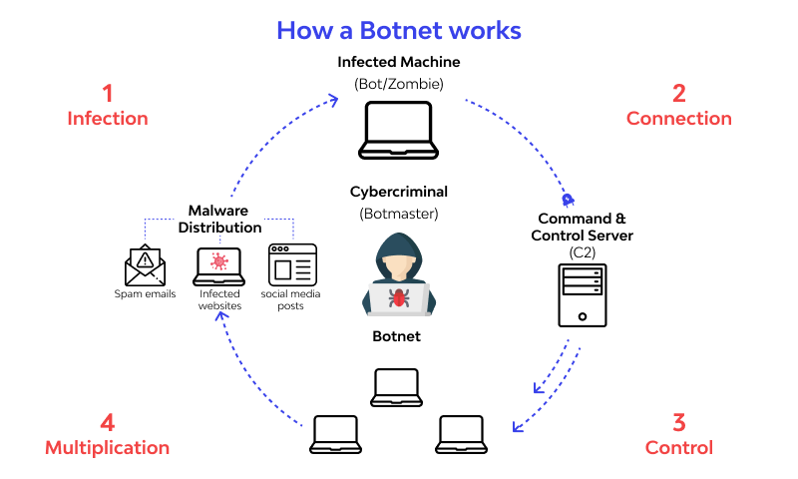

Strumenti offensivi
Discovery and scanning
Vulnerability assessment
EXPLOITING engines
Botnet, command & control
Social engineering tools

Slide 25
PartE 2
Falsi miti

Slide 26
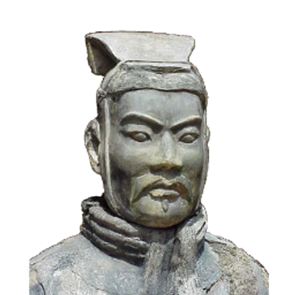
L'arte della guerra ci insegna a non fare affidamento sulla probabilità che il nemico non attacchi, ma sulla nostra preparazione a riceverlo; non sulla probabilità che non attacchi, ma piuttosto sul fatto che abbiamo reso la nostra posizione inattaccabile
—The Art of War, Sun Tzu
Notes:
This quote from the start of Ch0 ”Reader’s Guide” sets the scene for why we want to study these issues.

Slide 27
Alcuni falsi miti:
Mito 1
Falso ottimismo: «admin/admin è un buon login. Chi mai mi attaccherà.»
Mito 2
Falso pessimismo: «Tanto se me lo vogliono bucare me lo bucano»
«Perché mettere contromisure? Se vogliono mi attaccano comunque»
Mito 3
«Un’infrastruttura troppo sicura sfida gli hacker. Saranno attirati al mio server come insetti alla luce»

Slide 28
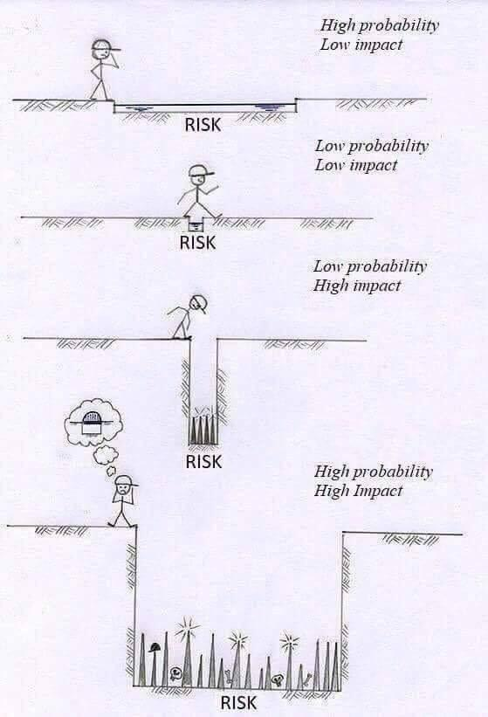
Stima del rischio
Rischio =
Probabilità x Gravità
Gravità =
Persone coinvolte x costo unitario
ISO 31000:2018
Gestione del rischio
ISO 2700X:2018

Slide 29
Mitigazione del rischio: due diverse prospettive d’attacco
Campagne d’attacco massicce
Non importa di vittime specifiche ma si scandagliano milioni di target
Gli attaccanti non sfruttano specifiche informazioni sulle vittime
Attacchi mirati
Si mira a specifici utenti/compagnie
Gli attaccanti possono sfruttare specifiche informazioni sulla vittima

Slide 30
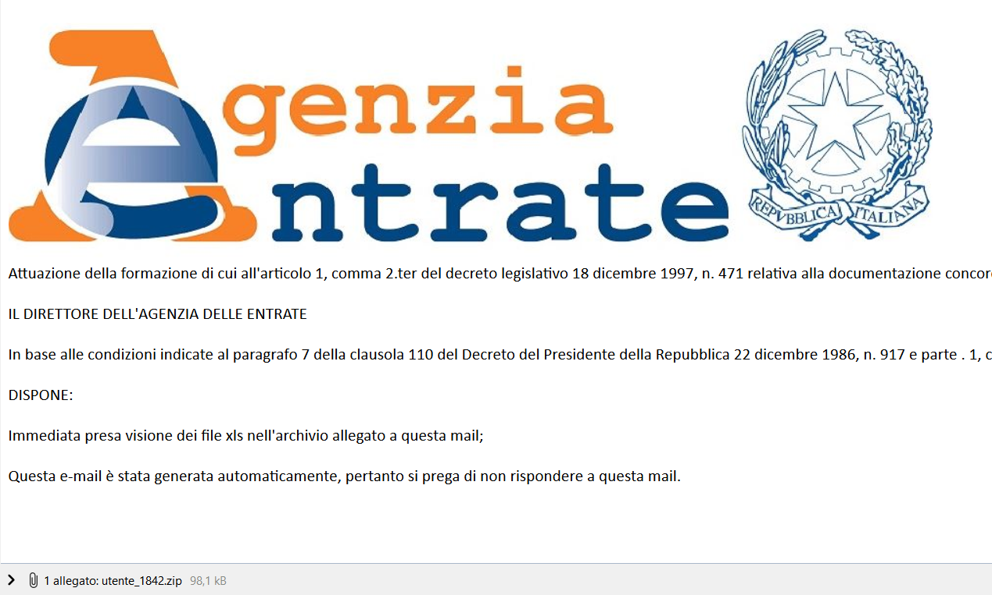
Esempio di attacco massiccio: phishing

Slide 31
Mitigazione del rischio: esempi
Crittografare gli hard drive
Riduce parte della superficie d’attacco
Autenticazione biometrica
Previene alcune forme di furto Delle credenziali di accesso
Firewalls
Bloccano parte del traffico indesiderato

Slide 32
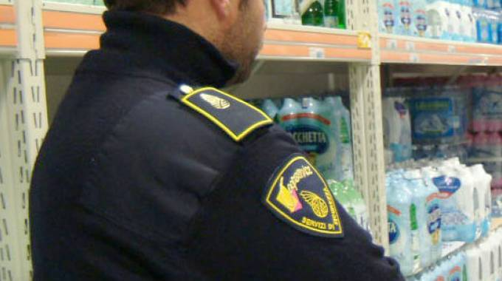

Il dilemma degli anti-taccheggio

Slide 33
Un problema di equilibrio
Perdita economica del proprio ente dovuta a perdita di dati, effrazioni informatiche (multe del garante…) = L
Costi per la messa in sicurezza, costi del rallentamento del processo produttivo = S+R
L > S+R
R
L
€€€€
S
€€

Slide 34
Sfide poste dalla cybersecurity
Non è semplice
Bisogna considerare attacchi potenziali
Procedure non intuitive
Ha a che fare con algoritmi e informazioni segrete
Bisogna decidere dove impiegare i meccanismi
Battaglia di ingegno tra attaccante/difensore
Non viene percepita come un beneficio
Necessita monitoraggio regolare
Troppo spesso ci si pensa DOPO
Vista come un impedimento a usare un sistema
Notes:
La sicurezza informatica è affascinante ma complessa, per alcuni motivi:
1. Non è semplice come può sembrare. I requisiti sembrano chiari, ma i meccanismi per rispettarli possono essere complessi e sottili.
2. Nello sviluppare un particolare meccanismo di sicurezza bisogna considerare attacchi potenzali (spesso inaspettati).
3. Quindi le procedure per fornire particolari servizi di sicurezza sono spesso controintuitive.
4. Avendo progettato vari meccanismi di sicurezza, è necessario decidere dove usarli.
5. I meccanismi di sicurezza tipicamente hanno a che fare con più di un particolare algoritmo o protocollo e necessitano che I partecipanti abbiano informazioni segrete, e questo porta al problema di creare, distribuire e proteggere queste informazioni segrete.
6. La sicurezza è una battaglia di ingegno tra chi cerca di trovare falle e il progettista che cerca di chiuderle.
7. C’è una tendenza naturale da parte di utenti e sistemisti a percepire come di poco beneficio gli investimenti sulla sicurezza, finchè non viene a mancare.
8. La sicurezza necessita monitoraggio continuo, difficile in un ambiente a breve termine.
9. La sicurezza è troppo spesso un ripensamento e viene incorporata in un sistema solo dopo che la progettazione è complete
10. Molti utenti/amministratori vedono la sicurezza come un impedimento a un uso efficiente e semplice di un sistema.

Slide 35

PartE 3
“Applicazioni nel tubo”

Slide 36
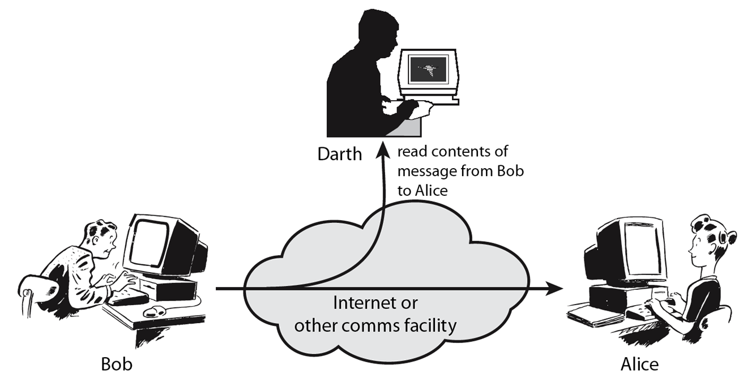
Attacchi passivi
Notes:
Un modo utile di classificare gli attacchi alla sicurezza è in termini di attachi passivi e attivi.
Un attacco passivo tenta di scoprire o usare informazioni senza influenzare il sistema. Essi hanno la forma di eavesdropping (origliare) o monitorare le trasmissioni. L’obiettivo è ottenere le informazioni che vengono trasmesse. Due tipi di attacchi passivi sono:
+ divulgare il contenuto dei messaggi
+ analizzare il traffico per determinare posizione e identità di chi comunica.
Questi attacchi sono difficili da rilevare perchè non alterano I dati.

Slide 37
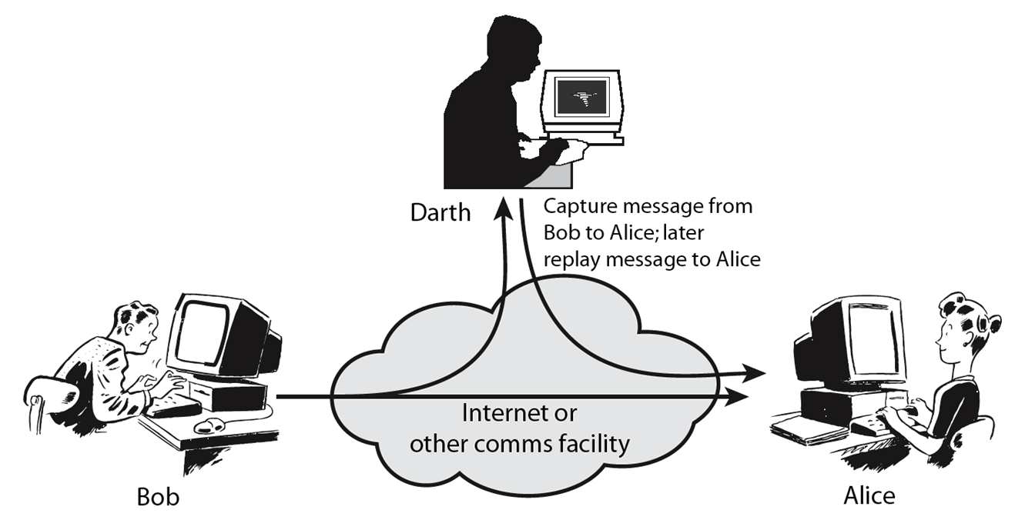
Attacchi attivi
Notes:
Gli attacchi attivi riguardano modifiche del flusso di dati o la creazione di un falso flusso, e possono essere suddivisi in 4 categorie:
+ fingersi un’entità diversa
+ rimandare messaggi precedent
+ modificare i messaggi in transito per produrre un effetto non autorizzato
+ denial of service: inibisce l’uso normale delle infrastrutture di comunicazione.
Gli attacchi attivi sono l’opposto di quelli passive. Questi ultimi sono difficili da individuare, ma ci sono misure per prevenirne il successo. Invece, è piuttosto difficile prevenire gli attacchi attivi per la grande varietà di potenziali vulnerabilità. Per questo l’obiettivo è rilevare gli attacchi attivi e recuperare da ogni malfunzionamento causato.
ì

Slide 39
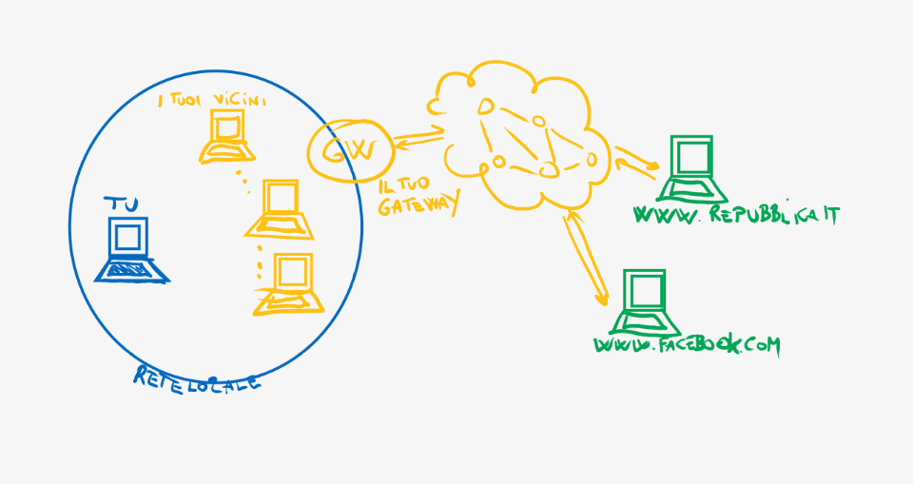
L’infrastruttura TLS (“HTTPS”)

Slide 40


Storia & Scopi di SSL/TLS
Fin dai tempi più antichi (1994) i padri del Web sentirono che bisognava rassicurare gli utenti su:
Transazioni con carta di credito, accesso a pratiche personali, transazioni con carta di credito, accesso a conti bancari, transazioni con carta di credito, accesso a siti web… ho già detto transazioni con carta di credito?
Internet prima di SSL (oggi TLS) era un mondo selvaggio
https://www.feistyduck.com/ssl-tls-and-pki-history/
Aggiunto dunque un cuscinetto di protezione a monte di ogni conversazione web: SSL, poi TLS
Gli interlocutori possono provare la loro identità
Gli interlocutori possono parlare con confidenzialità
Gli interlocutori possono parlare senza manomissione dei messaggi

Slide 41
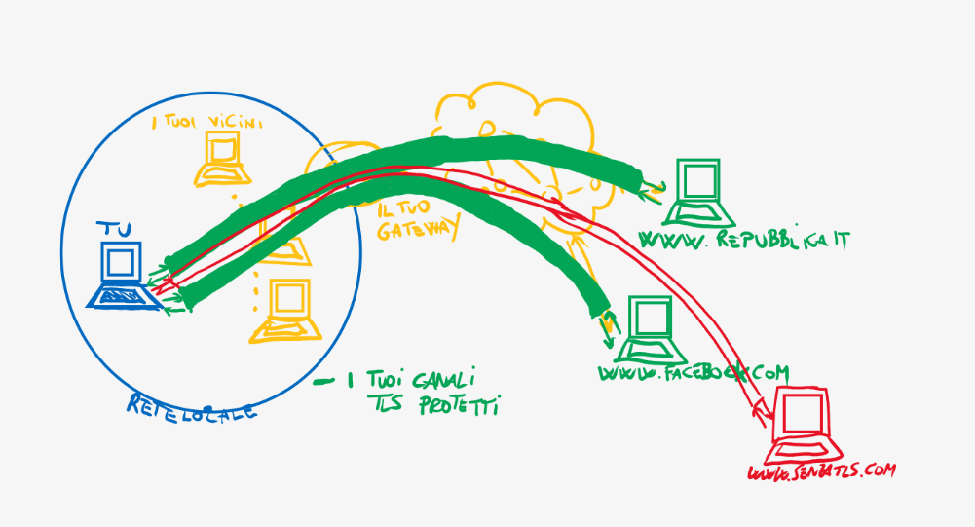
L’infrastruttura TLS

Slide 42
Le quattro funzioni di TLS
Autenticità Server (& Client)
Confidenzialità
Integrità
Scambio di chiavi sicure

Slide 43
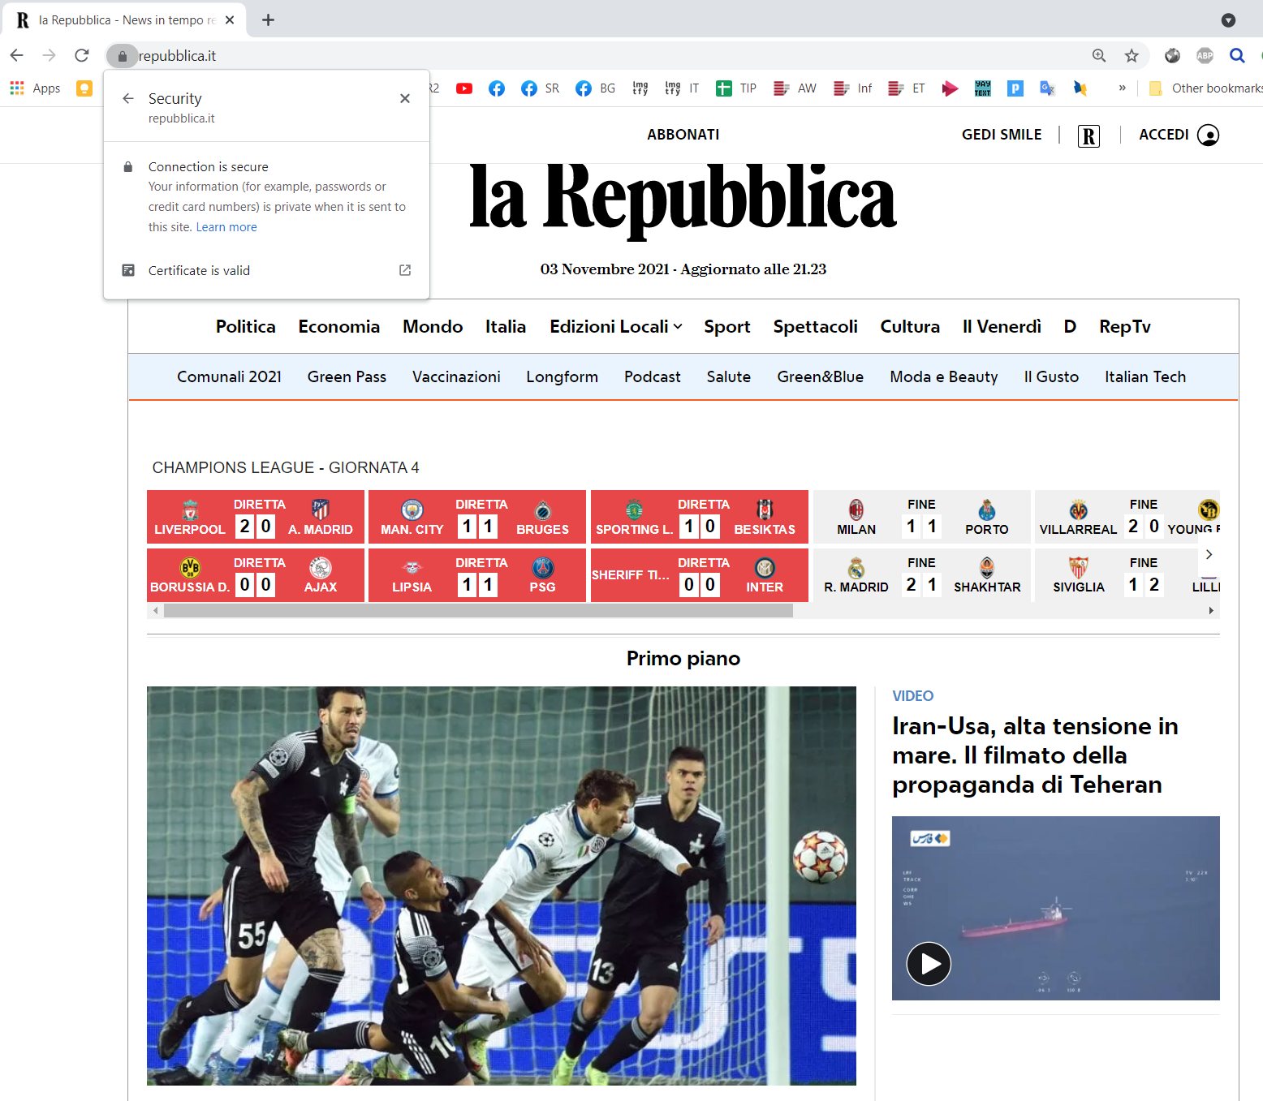

Livello di sicurezza di TLS
Conversazioni quasi del tutto blindate
Possibili manomissioni a monte e a valle: Falsificazioni di certificati, man-in-the-browser, equivoci di identità

Slide 44



Siti clone

Slide 45
Parte 4
“Tutto nel tubo”

Slide 46
Reti locali: il vicino è il tuo nemico

Slide 47


Le reti cablate non sono sicure
Gli switch assicurano la confidenzialità?
NO
Port stealing
MAC Flooding
ARP SPOOFING
Ci sono contromisure? Sì
802.1X
Monitoring
Captive portals

Slide 48

ARP poisoning in LAN
Demo: https://youtu.be/3UD738uE7Tg?t=219

Slide 49

Le reti wireless non sono sicure
Intuitivamente, I dispositivi Wireless non assicurano la confidenzialità (e né l’integrità)
Rogue APs
ARP spoofing
Ci sono contromisure? Sì
Monitoring
WPA-Enterprise (802.1X)
Privacy issues

Slide 50



Wifi privacy

Slide 51

SOLUZIONI VPN

Slide 52
Vantaggi delle vpn
Riduzione dei costi (per l’uso di internet)
Connette sedi e postazioni remote senza i costi di una linea dedicata
Scalabilità
Si può aggiungere un numero potenzialmente illimitato di nuove sedi o roadwarrior (utenti smartworking)
Sicurezza e protezione dei dati trasmessi sulla rete (fino al VPN server)
Possibilità di accedere alle risorse aziendali dall’esterno
Indipendente dal servizio usato, non c’è bisogno di supportare TLS sito per sito

Slide 53
svantaggi
Overhead e perdita di banda
Configurazione non automatica
Esistono vulnerabilità, le VPN non sono la soluzione universale
«Tanto c’ho la VPN», «Tanto c’ho la mascherina»
SOLO il collegamento virtuale dal client fino al server VPN è protetto
Windows 10 ha fatto grandi passi avanti

Slide 54
Full Tunnel vs Split Tunnel
Full Tunnel
Il server VPN diventa il gateway unico
Split Tunnel
Solo alcuni percorsi passano dal server VPN

Slide 55

Full tunnel vs Split Tunnel

Slide 56
PartE 4
Altre domande frequenti

Slide 57
Problema etico-legale: posso «controllare» il sistema di qualcuno senza autorizzazione?
NO: è un’invasione di proprietà privata in quasi tutte le legislazioni.
Art. 614 codice penale: chiunque s'introduce nell'abitazione altrui, o in un altro luogo di privata dimora, o nelle appartenenze di essi, contro la volontà espressa o tacita di chi ha il diritto di escluderlo, ovvero vi s'introduce clandestinamente o con inganno, è punito con la reclusione da sei mesi a tre anni
Art. 615 ter codice penale: chiunque abusivamente si introduce in un sistema informatico o telematico protetto da misure di sicurezza ovvero vi si mantiene contro la volontà espressa o tacita di chi ha il diritto di escluderlo, è punito con la reclusione fino a tre anni. […]

Slide 58
Linee guida
ISO 27001
ISO 27017 (Cloud security),
ISO 27018 (Personal Information Protection)
CCSC, USCGB.
Italian «Linee guida AGID»

Slide 59
PartE 5
Cenni al ciclo di vita delle credenziali

Slide 60
Alcuni miti sulla scelta della password
Lunga o corta?
Lunga, ricordando che per un keylogger è del tutto indifferente!!
Comune o non comune? clean.txt
Più password o solo una?
Una password va davvero cambiata spesso?
NIST (USA), NCSC (UK) sono già per il no
Sul server è necessario forzare una policy e una finestra temporale?
La «domanda segreta» è appropriata come mezzo di recupero della password?

Slide 61


Mitigazioni: AUTENTICAZIONE MULTI FATTORE
1° Livello
2° Livello
3° Livello
Qualcosa che sai
Qualcosa che hai
Qualcosa che sei
USARE PIU’ LIVELLI DI VERIFICA:
Password
OTP
via SMs (INSICURO)
Generato con un DISPOSITIVO OTP
PKCS #11, U2F o altro
Pro: riduce di molto la probabilità di furto
Contro: complicato, farraginoso

Slide 62

C’è molta strada da fare

Slide 63

La mia password è online?
Attenzione ai falsi allarmi: se la password associata a ianni@unical.it risulta compromessa, ricordarsi
che ianni@unical.it potrebbe essere stato usato come nome utente chissà dove, non solo per la nostra posta elettronica istituzionale

